Slide 1
فحوصات الطابوق Brick Test التجربة الثالثة فحص الامتصاص للطابوق Water Absorption Test of Brick

Slide 2
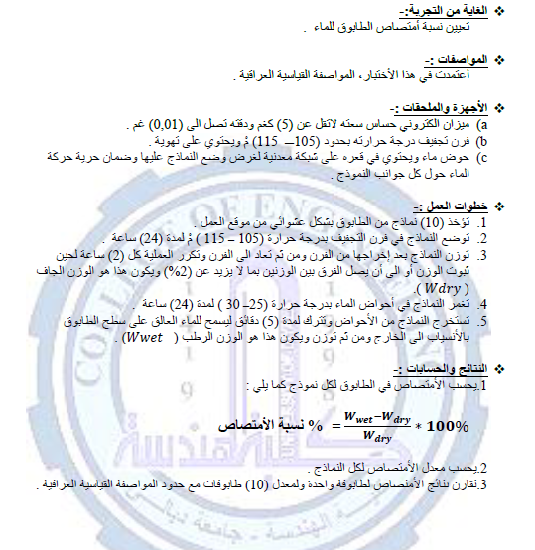

Slide 3
